Slide 1
와이즈만 파이썬 5-1
클래스 활용하여 비내리는 코드 완성하기

Slide 2
학습목표
클래스를 이용해서 파이게임의 구조를 만든다.
클래스를 구성하는 매직 매소드와 self를 이해 한다.
클래스를 이용해서 만든 코드와 그냥 만든 코드를 비교 한다.

Slide 3
파이게임 클래스로 만들기
# 파이게임 기본 코드(클래스) import pygame class Game: def __init__(self): pygame.init() pygame.display.set_caption('게임 제목') Screen_x = 640 * 2 # 화면 넓이 Screen_y = 480 * 2 # 화면 높이 self.screen = pygame.display.set_mode((Screen_x, Screen_y)) # 화면 세팅 self.clock = pygame.time.Clock() # 시계 지정 self.playing = True def run(self): while self.playing:
self.clock.tick(60) self.event() pygame.display.update() def event(self): for event in pygame.event.get(): if event.type == pygame.QUIT: self.playing = False game = Game() game.run() pygame.quit()

Slide 4
매직 메소드
클래스 안에서 정의된 함수를 메소드 라고 부른다.
메소드 중에서 __ 로 시작해서 __로 끝나는 메소드를 매직메소드라고 부른다.
생성자 메소드(__init__(self))

Slide 5
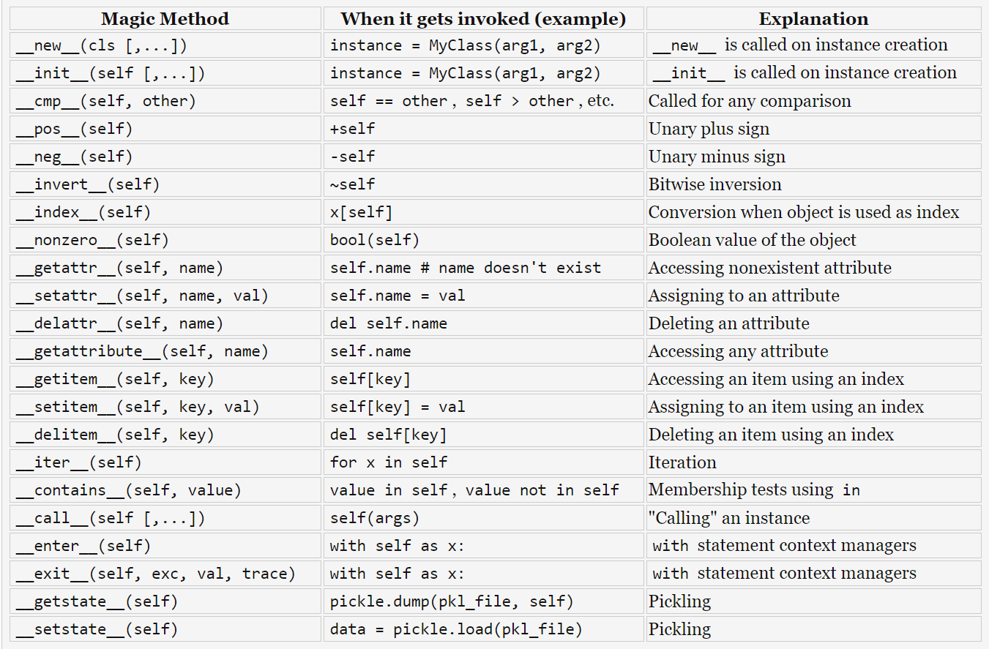
기타 매직메소드
A Guide to Python's Magic Methods « rafekettler.com (rszalski.github.io)

Slide 6
비가 오는 코드
# 파이게임 비 내리는 코드(클래스) import pygame import random # 변수 Screen_x = 640 * 2 # 화면 넓이 Screen_y = 480 * 2 # 화면 높이 class Rain: def __init__(self, x, y, game): self.x = x self.y = y self.speed = random.randint(5, 18) self.bold = random.randint(1, 4) self.game = game def move(self): self.y += self.speed def off_screen(self): return self.y > Screen_y + 20 def draw(self): pygame.draw.line(self.game.screen, (0, 0, 0), (self.x, self.y), (self.x, self.y + 5), self.bold)

Slide 7
class Game: def __init__(self): pygame.init() pygame.display.set_caption('게임 제목') self.screen = pygame.display.set_mode((Screen_x, Screen_y)) # 화면 세팅 self.clock = pygame.time.Clock() # 시계 지정 self.playing = True self.rains = [] def run(self): while self.playing: self.clock.tick(60) self.event() self.update() self.draw() pygame.display.update() def event(self): for event in pygame.event.get(): if event.type == pygame.QUIT: self.playing = False def update(self): self.rains.append(Rain(random.randint(10, Screen_x-10), 10, self)) for rain in self.rains: rain.move() if rain.off_screen(): self.rains.remove(rain) del rain def draw(self): self.screen.fill((255, 255, 255)) for rain in self.rains: rain.draw() game = Game() game.run() pygame.quit()

Slide 8
지난 코드와 비교
# 파이게임 실습 import pygame import sys import random pygame.init() pygame.display.set_caption('비오는 게임') Screen_x=640*2 Screen_y=480*2 screen=pygame.display.set_mode((Screen_x, Screen_y)) clock = pygame.time.Clock() playing = True class Rain(): def __init__(self, x, y): self.x = x self.y = y self.speed = random.randint(5, 18) self.bold = random.randint(1, 4) def move(self): self.y += self.speed def off_screen(self): return self.y > Screen_y+20 def draw(self): pygame.draw.line(screen, (0,0,0), (self.x, self.y), (self.x, self.y+5), self.bold)

Slide 9
rains=[] for i in range(100): rains.append(Rain(random.randint(10, 630), 10)) while playing: """종료시 프로그램 종료시키는 코드""" for event in pygame.event.get(): pass if event.type == pygame.QUIT: sys.exit() rains.append(Rain(random.randint(10, 630), 10)) clock.tick(60) screen.fill((255, 255, 255)) """빗방울 만들기""" for rain in rains: rain.move() rain.draw() if rain.off_screen(): rains.remove(rain) del rain print(len(rains)) pygame.display.update()

Slide 10
미션!
비내리는 코드를 변경해서 비가 내리는 여러가지 상황을 만들어 본다.

